Slide 1

§7.5 多元函数的极值
7.5.1 多元函数的无条件极值和
最值
7.5.2 条件极值 拉格朗日乘数法
返回

Slide 2
7.5.1 多元函数的无条件极值和最值
本小节内容提要：
一．无条件极值
二．多元函数的最大值和最小值

Slide 3
一．无条件极值
定义：
设函数 在点 的某邻域内有定
义，
对于该邻域内异于 的点
若满足不等式
则称函数在
有极大值；
则称
函数在
有极小值.
极大值、极小值统称为极值.
使函数取得极值的点称为极值点.
注:
①极值点必为内点.
②极值一系列概念可推广到二元以上函数.

Slide 4
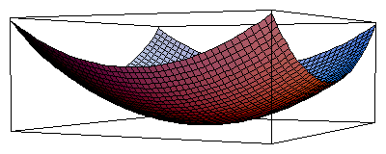
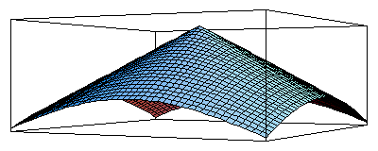
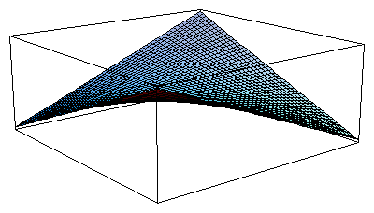
例如：
（1）
(1)
（2）
(2)
（3）
(3)

Slide 5
定理7.5.1（极值的必要条件）．
设函数 在点 具有偏导数，且在
点
处有极值，
则它在该点的偏导数必然为零：
证:
不妨设 在点 处有极大值,
则对于 的某邻域内任意
故当 ， 时，有
这说明一元函数
必有
类似地可证
证毕.

Slide 6
注：
①此定理在几何上表示曲面 在点
处有切平面
②
推广:
设函数 在点 具有
偏导数，
且在 点
处有极值，
则它在
该点的偏导数必然为零：

Slide 7
③仿照一元函数，凡能使一阶偏导数同时为零
的点，均称为函数的驻点.
④驻点可能不是极值点
无偏导点也可能是极值点
问题：如何判定一个驻点是否为极值点？

Slide 8
定理7.5.2（极值的充分条件）
设函数
在点
的某邻域内且有直到二阶的连续偏导数，
令
则
在点
处是否取得极值的条件如下：
(1)
时具有极值，
当
时有极大值， 当
时有极小值；
(2)
时没有极值；
(3)
时可能有极值,也可能没有极值.
记忆方法：
是行列式

Slide 9
（3）的反例：
的
但前者无极值，后者有极值.
详细证明见阅读材料7.5.1，这里介绍证明思路.
令
当
时，
推广泰勒公式
到二元函数，则
可以表示为：
再用二次函数根的判别式讨论出结果.

Slide 10
注意：
①此定理只能判定驻点，且满足 的驻点
②对可能是极值点的无偏导点，则需另外讨论
③求极值步骤：

Slide 11
例1.
求函数
的极值.
解:
解方程组
得驻点: (1, 0) , (1, 2) , (–3, 0) , (–3, 2) .
在点(1,0) 处
为极小值;

Slide 12
在点(1,2) 处
不是极值;
在点(−3,0) 处
不是极值;
在点(−3,2) 处
为极大值.

Slide 13
例2.
设 f (x)具有二阶连续导数，且 f (x) > 0, f′ (0)=0,
则下列哪个条件能使函数
在点O(0,0)
处取得极小值（ ）
解：
因为
所以点O(0, 0)是驻点.

Slide 14
得到：
故当 f (0) > 1 且 f″(0) ≠ 0 时，
而只有当 f″(0) > 0 且 f (0) > 1时才有 A > 0.
故（A）对.

Slide 15
二．多元函数的最大值和最小值
与一元函数相类似，我们可以利用函数的极值来
求函数的最大值和最小值.
(1)
设函数
在有界闭区域
上连续，则一定
有最值.
最值点只可能是以下三种类型的点：
①边界点
②驻点
③偏导数不存在的点
方法：
求出函数在这些点上的函数值，比较大小
即可求得最值。
(2)
根据实际问题知函数的最值只在内部点上存在，
且只有唯一驻点，没有偏导数不存在的点，则
此时可断定函数在此驻点上取到最值.

Slide 16
例3.某厂要用铁板做一个体积为2
的有盖长方体水
问当长、宽、高各取怎样的尺寸时, 才能使用料最省?
解: 设水箱长,宽分别为 x , y m ,则高为
则水箱所用材料的面积为
令
得驻点
根据实际问题可知最小值在定义域内应存在,
因此可
断定此唯一驻点就是最小值点.
即当长、宽均为
高为
时, 水箱所用材料最省.

Slide 17
例4. 有一宽为 24cm 的长方形铁板 ,
把它折起来做成
一个断面为等腰梯形的水槽,
问怎样折法才能使断面面
积最大.
解: 设折起来的边长为 x cm,
倾角为α ,
则断面面积
为
x
24

Slide 18
令
解得:
由题意知,最大值在定义域 D 内达到,
而在域 D 内只有
一个驻点,
故此点即为所求.

Slide 19
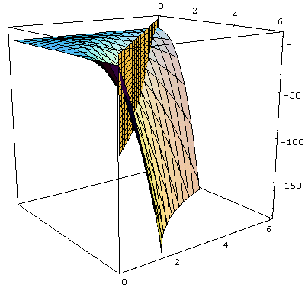
例5. 求函数
在直线
x 轴和 y 轴所围成的闭区域 D
解：
先求函数在 D 内的驻点，
得区域 D内唯一驻点 ,
再求 在 D 边界上的最值.
在边界 和 上 ：

Slide 20
在边界 上：
即

Slide 21
例6. 求 的最大值和最小值.
解：
由

Slide 22
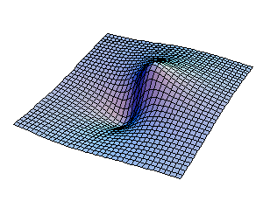
由于定义区域为无界区域，
需要考虑无穷远处函数的极限.
这个值介于

Slide 23
例7（最小二乘法简介）.
在工程问题中，常常需要
根据两个变量的几组实验数值——实验数据，来找出这
两个变量的函数关系的
近似表达式．
通常把这样得到的
函数的近似表达式叫做
经验公式.
例如：
问题：如何得到经验公式，常用的方法是什么？

Slide 24
实例：
为了弄清某企业利润和产值的函数关系，
我们把该企业从2011年到2020年间的利润 y和产值 x的
统计数据列表如下：
年份 | 2011 | 2012 | 2013 | 2014 | 2015 | 2016 | 2017 | 2018 | 2019 | 2020
产值 (万元) | 4.92 | 5.00 | 4.93 | 4.90 | 4.90 | 4.95 | 4.98 | 4.99 | 5.02 | 5.02
利润 (万元) | 1.67 | 1.70 | 1.68 | 1.66 | 1.66 | 1.68 | 1.69 | 1.70 | 1.70 | 1.71
试根据上面的统计数据建立 y和 x之间的经验公式
y =f (x).

Slide 25
解:
如图，在坐标纸上画出
这些点，
观察可以认为
是线性函数,并
设
其中
是待定常数.
因为这些点本来不在一条
直线上，
我们只能要求选取这样的
使得
在
处的函数值与实验数据
相差都很小．

Slide 26
就是要使偏差
都很小.
因此可以考虑选取常数 ，使得
最小来保证每个偏差的绝对值都很小．
定义
这种根据偏差的平方和为最小的条件来
选择常数 的方法叫做最小二乘法．

Slide 27
把 看成自变量 和 的一个二元函数，
那么问题就可归结为求函数 在
哪些点处取得最小值.
即

Slide 28
将括号内各项进行整理合并，并把未知数
和 分离出来，便得
计算得

Slide 29
代入方程组(1)得
解此方程组，得到
这样便得到所求经验公式为
由(2)式算出的函数值
与实测的 有一定的偏差.
现列表比较如下：

Slide 30
年份 | 2011 | 2012 | 2013 | 2014 | 2015 | 2016 | 2017 | 2018 | 2019 | 2020
实测 | 1.67 | 1.70 | 1.68 | 1.66 | 1.66 | 1.68 | 1.69 | 1.70 | 1.70 | 1.71
算得 | 1.6723 | 1.6994 | 1.6757 | 1.6655 | 1.6655 | 1.6825 | 1.6926 | 1.6960 | 1.7062 | 1.7062
偏差 | -0.0023 | 0.0006 | 0.0043 | -0.0055 | -0.0055 | -0.0025 | -0.0026 | 0.004 | -0.0062 | 0.0038
推广：
化学反应速度经验公式
（k, m 为常数）
也可以转化为最小二乘法问题，只需取对数：

Slide 31
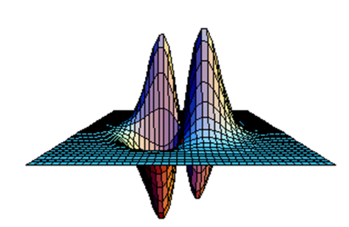
练习7.5.1
1.右图是函数
原点是这个函数的驻点吗？是极值点吗？
函数在哪些点处取最大值和最小值？
答案：
原点是驻点，但不是极值点.
最大值点：
最小值点：
2.如图凭几何直观求函数
在闭区域
内的最大值
和最小值？
答案：
在个函数是最小值0在原点处取得；
在边界上，
故最大值为2.

Slide 32
7.5.2条件极值 拉格朗日乘数法
1. 目标函数 z = f (x, y) 在约束条件ϕ (x, y) = 0 下的条件极值问题
设
可确定隐函数
则问题等价于一元函数
的极值问题,
故
极值点必满足
故有
记

Slide 33
极值点必满足
引入辅助函数
则极值点满足:
辅助函数 L 称为拉格朗日( Lagrange )函数.
利用拉格
朗日函数求极值的方法称为拉格朗日乘数法.

Slide 34
2.目标函数 w = f (x, y, z) 在条件 C: ϕ(x, y, z) = 0 , ψ (x, y, z) = 0 下的条件极值问题
拉格朗日乘数法可推广到多个自变量和多个约束条件
的情形.
例如, 求函数
在条件
下的极值.
设
解方程组
可得到可能的条件极值点 .

Slide 35
3.条件极值的杂例
例8.
要设计一个容量为
的长方体开口水箱, 试问
水箱长、宽、高等于多少时所用材料最省？
解: 设 x , y , z 分别表示长、宽、高,
作拉格朗日函数
解方程组
得唯一驻点
由题意可知合理的设计是存在的,
因此 , 当高为
长、宽为高的 2 倍时，所用材料最省.

Slide 36
例9.求函数
在区域
上的最大值与最小值
解：
在区域内部：
得驻点
在区域边界：
作拉格朗日函数
解方程组
得
故

Slide 37
例10.设正数 之和为常数20 ，要使
最大，求这三个数．
解法1：
令
由
唯一解
解得
由实际问题知，
及约束条件
下确实存在最大值，所以

Slide 38
解法2：
这是二元函数的无条件极值问题，解方程组
由于驻点的唯一性，当
时 u取得最大值，此时 z = 5.
解法3：
而
根据平均值不等式，当
时 u 取最大值.

Slide 39
4.求条件极值需要注意的一些问题
（1）拉格朗日乘数法是通过求极限的必要条件求极值，
因此要检验存在唯一性，如果驻点较多，可能结果很复杂.
（2）用代入法把条件极值转化为无条件极值时，要注意
取值范围的讨论.
例如，为求
在条件
下的极值，如果代入
得到
此函数有唯一小值
这与
矛盾.
为什么会出现这种现象？请深思（见思考题7.5.2）.
（3）
条件极值的目标函数有时要转化，例如
距离函数
转化为
函数
转化为
或
等等.

Slide 40
练习7.5.2
1.为求平面
和柱面
交线上到
原点距离最短的点，应该如何建立拉格朗日函数？
答案：
2.为求椭圆
与直线
的最距离，
可用哪些方法？
答案：
(1)用点、直线距离：
(2)作平行切线：
(3)其他。。。

